Slide 1
Plastic vanger
Merel van der Leeden
Aron Vleij
Pavlo Petraschkevych
Jullian Lima Spencer

Slide 2
Inleiding
Product owner
Probleem omschrijving
Locatie
Requirements en Userstories
Onderzoeken
Architectuur ontwerp
Flowchart
Testrapport
Obstakels

Slide 3

Product owner (PO)
Clean -> Prevent

Slide 4
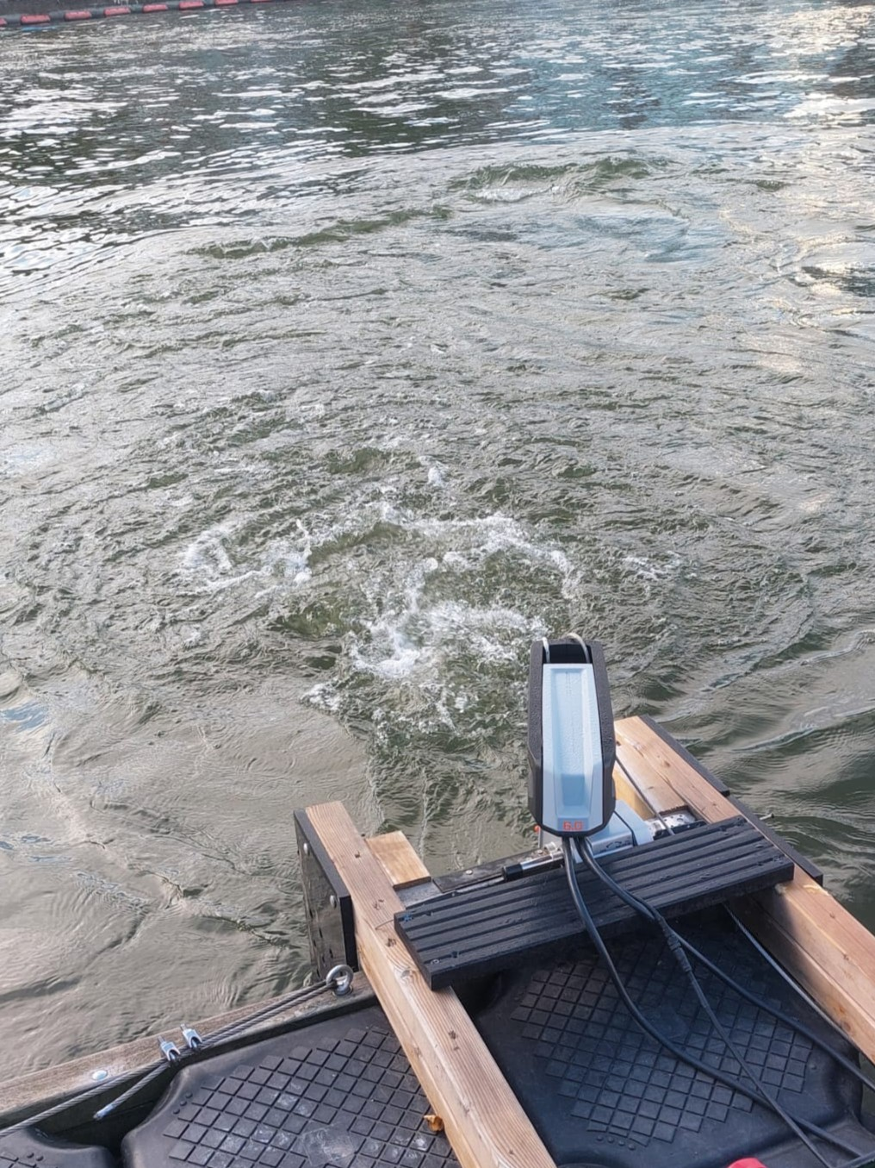
Probleem omschrijving
Plasticvangers Coolhaven
Proppeler Motor
Motor Handmatig
Wind invloed op stroming
Weerstation

Slide 5
Locatie

Slide 6
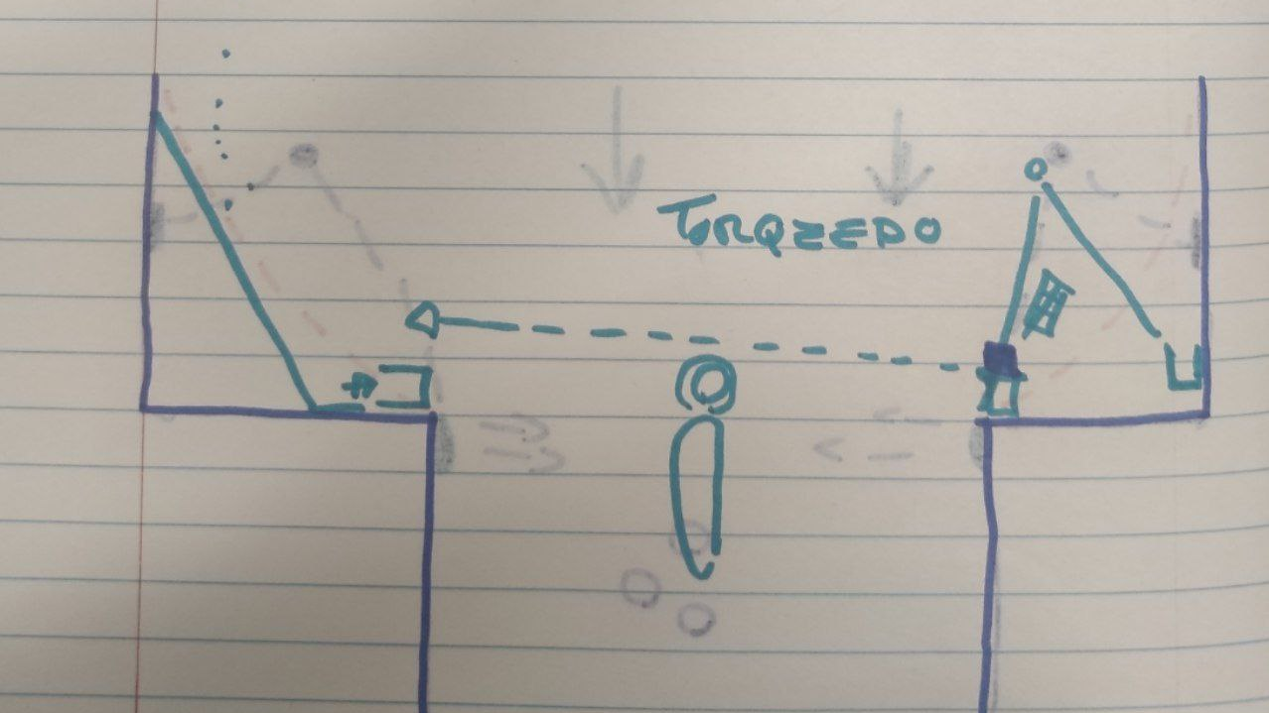
➢ Poging 1

Slide 7
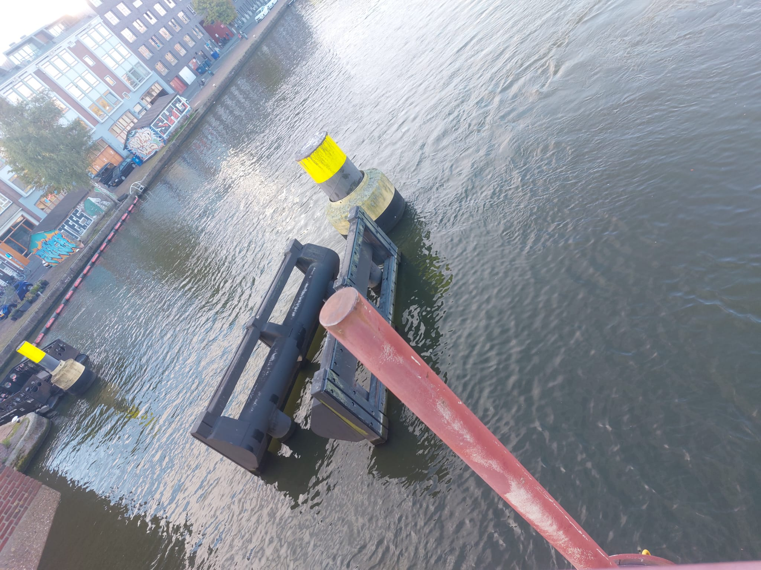
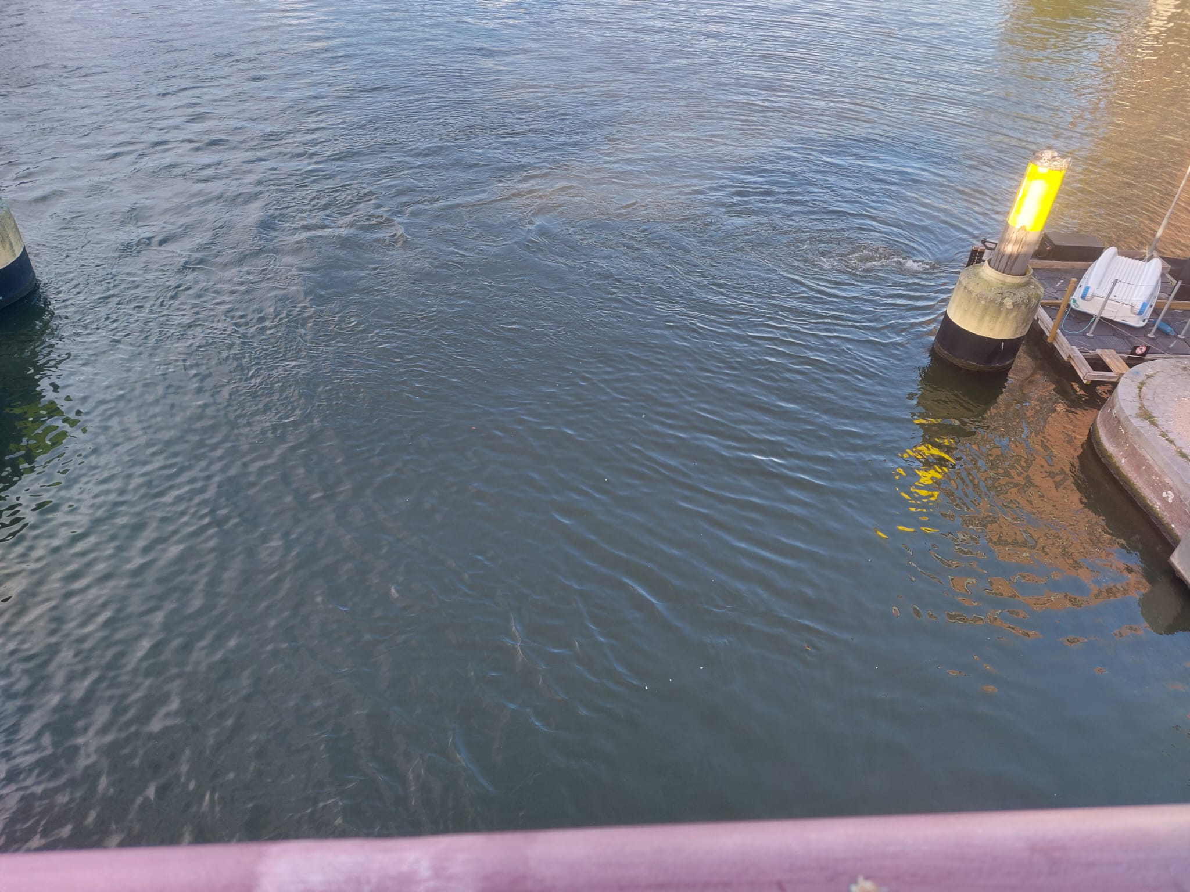
➢ Poging 2

Slide 8
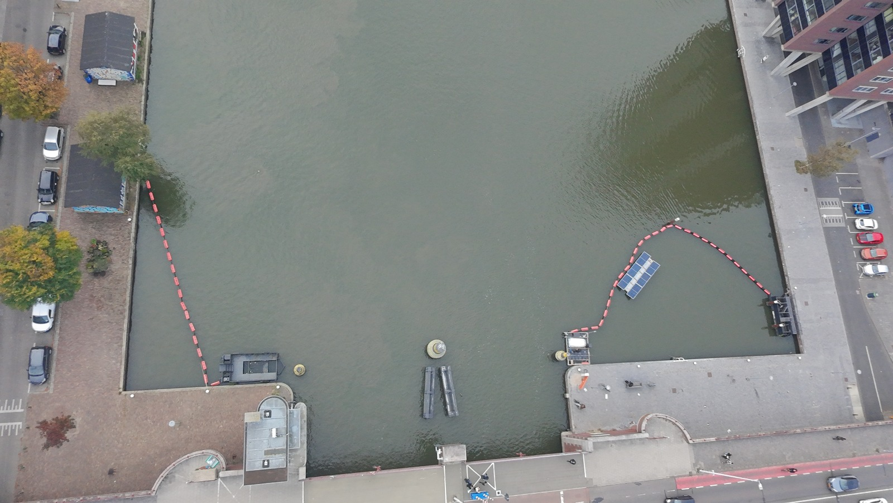
➢ Poging 3

Slide 9
Requirements en Userstories
Welke requirements hebben wij
Hoeveel userstories zitten daar aan vast
Hoe ver zijn wij met de userstories

Slide 10

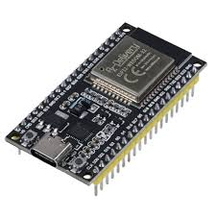
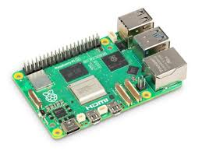
Microcontroller Onderzoek
Waarom onderzoek?
Beoordelings criteria
Arduino uno ESP32 Raspberry pi 4

Slide 11
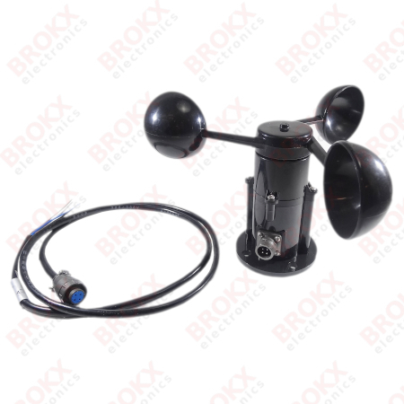
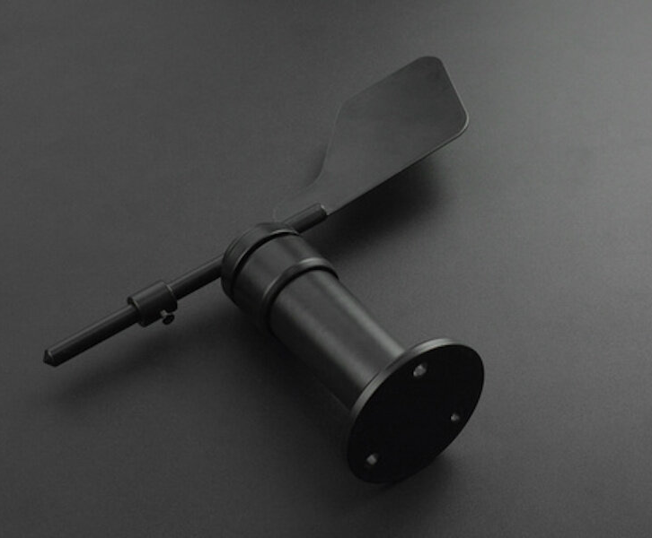
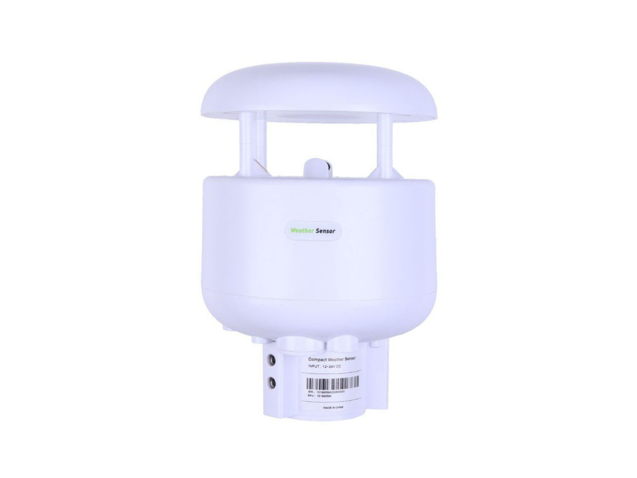
Sensoren onderzoek
opties
beoordelingcriteria
keuze

Slide 12
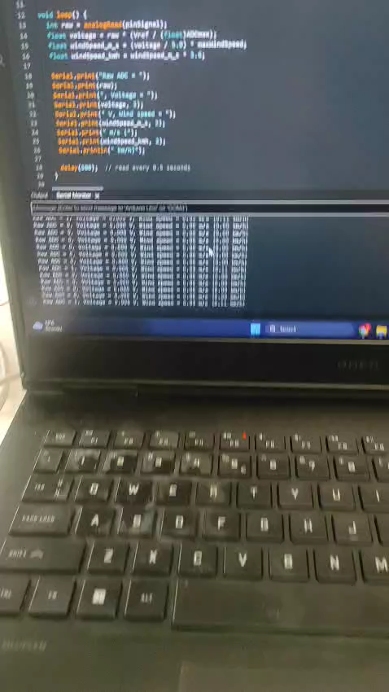
Demo video windsnelheids sensor

Slide 13
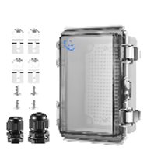
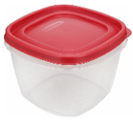
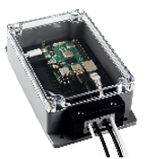
Onderzoek van behuizing
opties
beoordelingcriteria
keuze

Slide 14
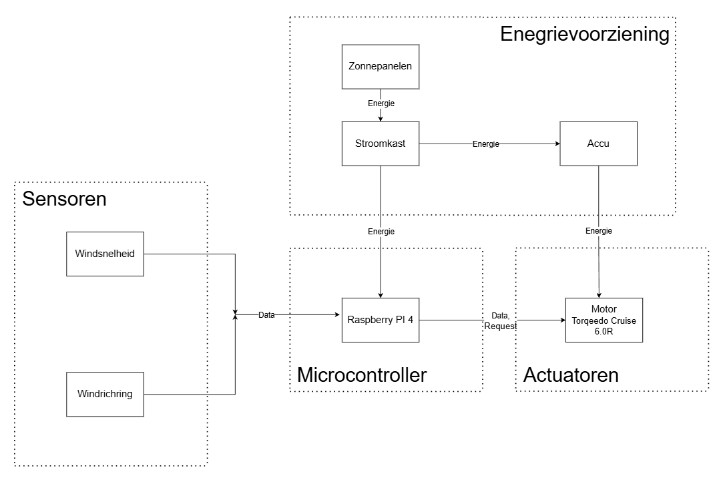
Architectuur ontwerp

Slide 15
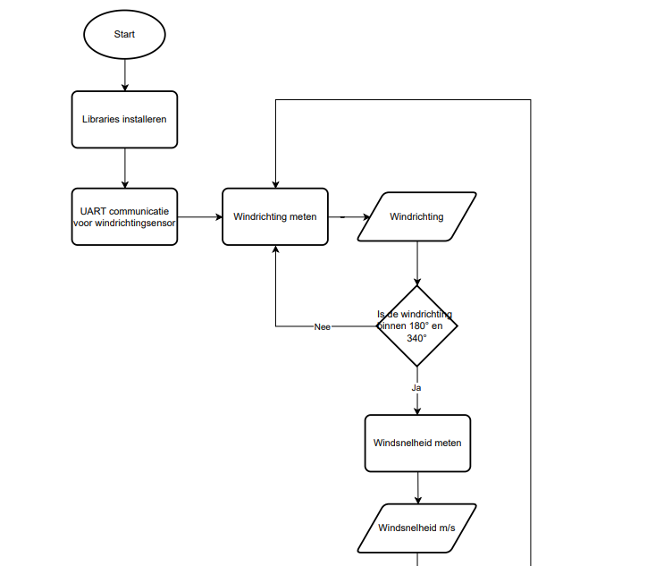
Flowchart deel 1

Slide 16
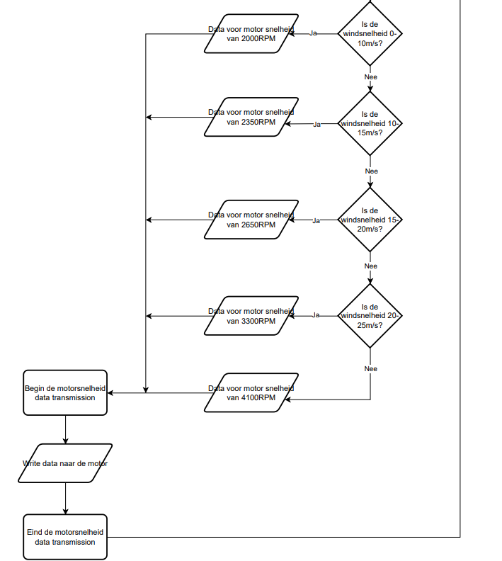
Flowchart deel 2

Slide 17
Obstakels
Communicatie
Onderdelen
sensoren

Slide 18
Zijn wij op 50%?
Analyseren
Ontwerpen
Adviseren
Realiseren
Manage & control
Professional skills

